Slide 1
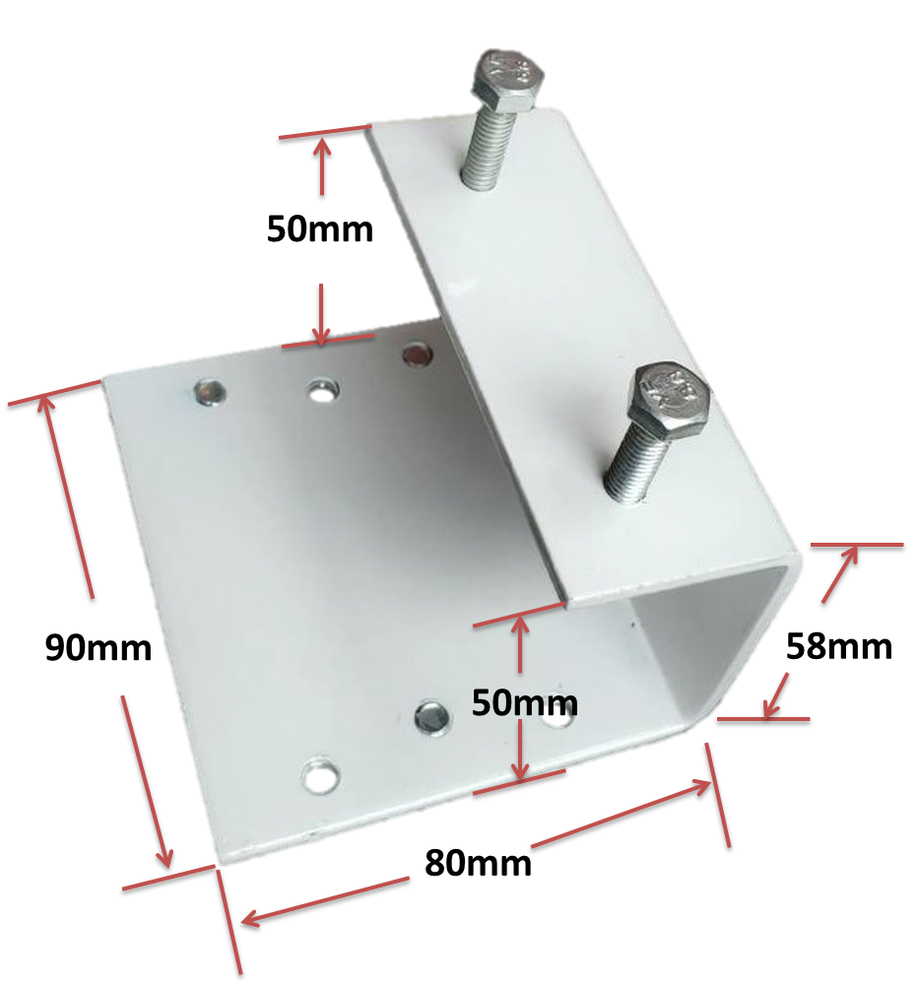
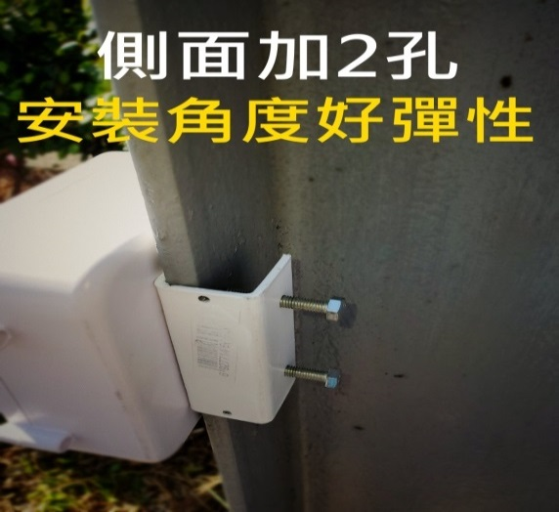
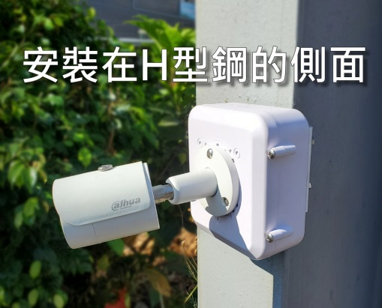
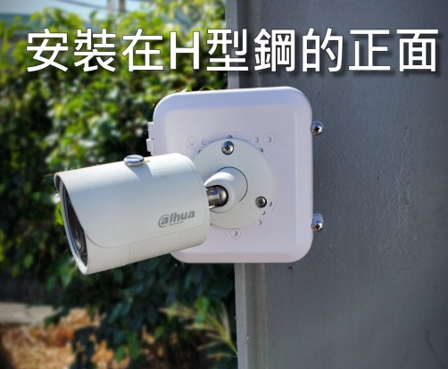
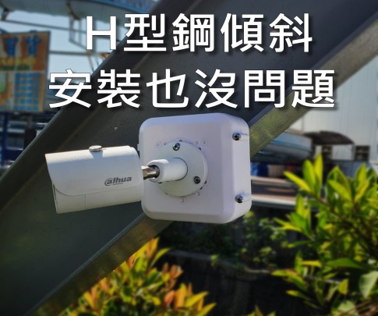
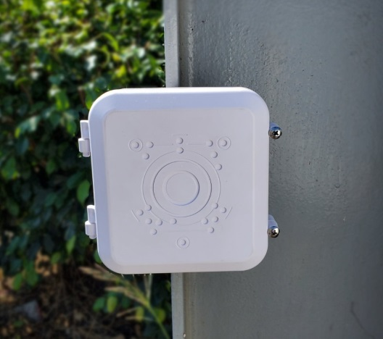
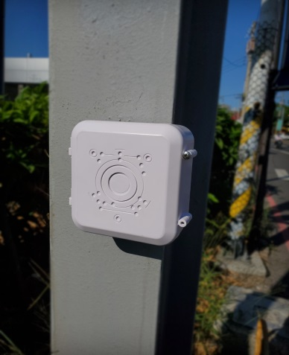
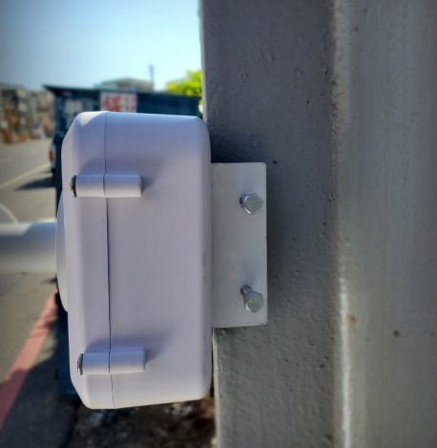
寬版50mm雙向 H 型鋼支架固定座
材質 : 精鋼+烤漆
最大支援 H型鋼板厚度 : 50mm
支架座鋼板厚度 : 3mm
支架座尺寸 : 90 x 80 x 58 x 50 mm
雙面預留螺絲孔,安裝角度更彈性
結合防水盒施工更簡便
內附2大3小螺絲
尺寸圖
鋼板厚度:3mm

